Slide 1
國家與社會發展 CH8 市場與國家（II） 市場、國家與制度安排： 福利國家社會管治方式變遷
李碧涵 lbh@ntu.edu.tw
國立臺灣大學國家發展研究所教授
本作品除另有標示外，一律採取「創用cc
姓名標示-非商業性-相同方式分享」釋出

Slide 2
市場、國家與制度安排
由制度面探討不同福利國家體制的社會管制方式（mode of social regulation， MSR）改革，著重在家庭制度、勞動與教育制度，和健康與環境保護制度
也就是在市場、國家，及社會群體（家庭、NPOs和NGOs等）三者之間，各國要採取何種制度安排？
仰賴市場嗎？全然國家介入提供機會與服務呢？或依靠家庭、NPOs、NGOs運作呢？

Slide 3
市場、國家與制度安排
近30年來在新自由主義全球化之下，各國採取的發展策略幾乎都是向右走
自由市場開放！
各國政策改革均朝向
市場化、自由化和國家解除管制
福利縮減
工作彈性化

Slide 4
分析架構：全球層次與國內層次
福利國家
Welfare state
全球化globalization
市場
market
家庭
family
1980年代為因應新自由主義全球化和開放市場，福利國家開始進行體制改革

Slide 5
市場、國家與制度安排
福利國家體制透過與市場和家庭制度間的關係，而形成其制度安排
福利國家體制與其歷史文化、社會價值和執政（黨）歷史發展息息相關
Esping-Andersen(1999)提出有三種福利資本主義類型

Slide 6
三種福利資本主義特色
 |  | （英美）自由體制（Liberal） | （北歐）社會民主體制 （Social democratic） | （歐陸）統合體制（Corporatist）
角色扮演 | 家庭 | 邊際性的 | 邊際性的 | 核心的
 | 市場 | 核心的（美國健康保險） | 邊際性的 | 邊際性的
 | 國家 | 邊際的 | 核心的（教育、醫療免費），但前提是所得重分配政策 | 輔助性的
福利國家凝聚的主要方式 |  | 個人主義 | 普遍公民權 | 親屬制度（家庭主義） 統合主義（國家介入勞資關係） 國家主義（公務人員薪水高，福利及於配偶與小孩）
凝聚的主要場域 |  | 市場 | 國家 | 家庭
去商品化程度 |  | 極小 | 極大 | 高

Slide 7
全球化、市場化與福利國家體制轉型
歐美經濟歷經新自由主義全球化與製造業萎縮，由服務業帶動經濟成長，總體經濟成長趨緩，失業率高，個人主義盛行
但個人自由常因失業、福利削減或成為部分工時者而受限制
各國因歷史制度安排不同，其福利國家體制改革路徑也有很大差異

Slide 8
英美的新自由主義市場化路徑 （the neo-liberal route）
強調經濟自由化與國家解除管制
注重個人的市場權利（rights in market），個人由市場獲得薪資和解決生活需求
以勞動市場和工資彈性化化解經濟不振和失業問題，卻創造很多低薪非典型工作，造成工作貧窮和社會不平等
個人化的勞資關係

Slide 9
英美的新自由主義市場化路徑 （the neo-liberal route）
市場導向與個人主義也形成兩性同工不同酬
單親女性有嚴重的工作貧窮狀況
女性多半從事服務業低薪非典型工作，向上流動性低，加深兩性不平等
英美體制仍在性別平等化過程，性別平等有限。

Slide 10
北歐的斯堪地那維亞人力資本路徑 （the Scandinavia route）
積極勞動市場措施（active labor market program, ALMP）－要求失業者在領取失業津貼同時，須參與職訓或教育訓練，以整備其技能；政府又加強就業服務，希望失業者能順利重回勞動市場
社會投資策略-如人力資源之教育、訓練和健康照顧
社會服務擴張-公共托育、免費教育訓練和健康照顧
性別平等化-性別公平的機會

Slide 11
北歐的斯堪地那維亞人力資本路徑 （the Scandinavia route）
北歐性別角色和兩性就業較為平等
因男性生命歷程女性化（feminization of the male life course），男性與女性共同負擔家務
國家因應婦女新角色而提供充足的家庭服務與支持政策，及特別給予婦女的就業機會
造就婦女獨立發展與人格尊嚴，使兩性人力達到最適運用

Slide 12
北歐的斯堪地那維亞人力資本路徑 （the Scandinavia route）
2012年北歐25-60歲女性勞參率高達80%
2012年15-64歲女性勞參率冰島為70.6%，挪威61.5%，瑞典60.2%，丹麥59.1%，芬蘭56.0%

Slide 13
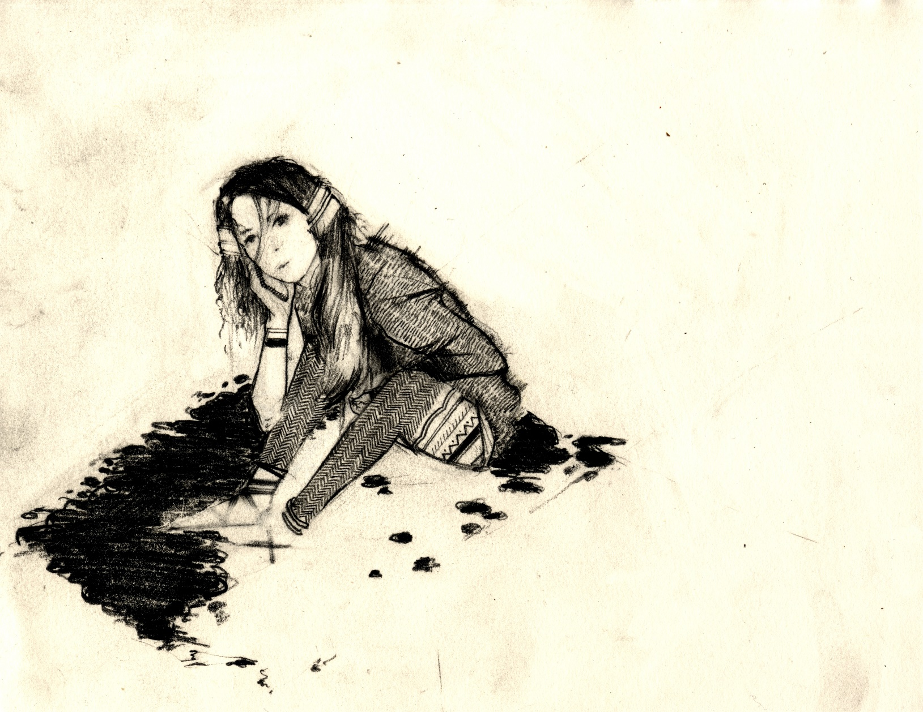
歐陸&南歐統合體制勞力縮減路徑 （the labor reduction route）
歐陸鼓勵提早退休，降低青年失業，但歐債危機後因財政困難而改採延後退休
失業型復甦（jobless growth ），經濟成長並不同時帶來就業機會的增加

Slide 14
歐陸&南歐統合體制勞力縮減路徑 （the labor reduction route）
開放彈性運用勞工（包括高階工程師都有派遣），但國家照顧勞動市場圈內人（insiders，如公務人員高薪、福利好）
強調家庭主義（familialism），婦女必須承擔在北歐由福利國家承擔的家庭服務與責任 (例如做家事、照顧小孩與老人等)

Slide 15
歐陸&南歐統合體制勞力縮減路徑 （the labor reduction route）
在歐陸、南歐，甚至亞洲，家庭主義經常限制婦女的獨立自主，尤其是其就業及專業發展
歐陸婦女勞動參與率在國際比較上較低
（2012年德國婦女勞參率為53.5%，台灣呢？比德國高或低？2012年台灣婦女勞參率為50.2%）
歐陸缺乏國家提供的家庭服務與支持政策，如托育措施不足
婦女選擇不生育，產生低生育率問題

Slide 16
歐陸&南歐統合體制勞力縮減路徑 （the labor reduction route）
南歐同樣強調家庭主義，限制婦女外出就業
（2012年義大利婦女勞參率為39.4%）
國家提供的家庭服務和支持政策很有限
低教育程度婦女只能從事低薪的臨時或部分工時工作

Slide 17
歐陸&南歐統合體制勞力縮減路徑 （the labor reduction route）
單親女性貧窮率高
形成低就業－低所得問題
在義大利和西班牙，受高等教育女性一旦進入高階管理或專業階層（如建築師），能與男性有平起平坐、合作無間的性別平等關係

Slide 18
家庭制度
北歐
去家庭化（de-familialization），國家承擔婦女之家庭服務和責任
國家提供個人和家庭免費的教育、健保服務
歐陸和南歐
家庭主義（familialism），由婦女承擔家庭服務和責任
國家照顧公務人員及其家人
英美
以市場解決婦女的家庭照顧責任
但也由社區，NPOs或NGOs協助擔負部分家庭責任

Slide 19
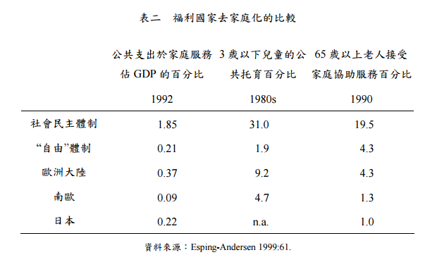
家庭制度

Slide 20
勞動體制和教育制度
英美
勞動市場彈性化和「工作福利」(workfare)取向
教育市場化-高學費政策造成教育機會不均等
歐陸
勞動市場彈性化重整，職業和身分地位階層化
教育去商品化，充分發展學徒制技職教育

Slide 21
勞動體制和教育制度
北歐
生產主義（productivism）－國家提供所有人想去做任何事的所有資源
勞動參與極大化與人性化
宗教提供新的工作倫理-工作是天職，勤奮工作以證明自己是上帝的選民
企業須依個人需求，尤其是依殘障者而調整工作環境和內容
國家大量投資於人力資本
教育去商品化，人性化教育
依公民權每個失業者可領失業津貼

Slide 22
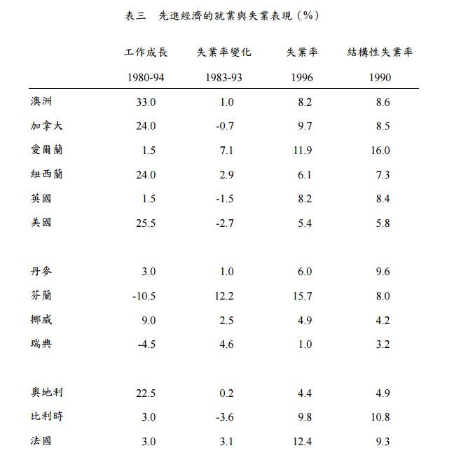

Slide 23
健康照顧制度
市場與健康照顧
在美國由私人保險公司提供個人或團體健康保險
北歐是去商品化，由國家提供免費的健康照顧
歐陸由家庭婦女承擔照顧責任，但國家也給予公務人員及企業員工完善的健康保險制度，且福利及於配偶和子女

Slide 24
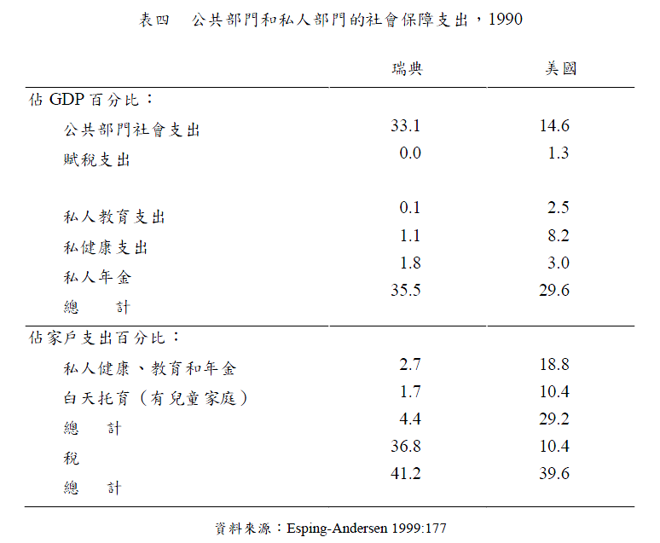
健康照顧制度

Slide 25
環保制度
產業資本（市場力量）與環境保護
美國
市場/企業/資本至上，但仍有嚴格的環保標準，非營利組織扮演重要角色
拒簽京都議定書，主張全球碳排交易，不過現已簽巴黎氣候協定
北歐
挪威政府積極推動電動車；瑞典垃圾焚化爐不汙染

Slide 26
環保制度
歐陸
德國是全球最大的防治污染設備輸出國；農舍屋頂都裝設太陽能板；政府積極推動綠能
瑞士至今仍公投不通過加入歐盟，因擔憂加入後貨車會穿梭於產業道路之間，破壞環境，影響觀光產業

Slide 27
結論
去商品化
商品化
State
國家
Market
市場
去家庭化
英美
去家庭化
北歐
家庭主義
德國
Family家庭

Slide 28
結論
未來市場、國家與社會群體(家庭、NPOs、NGOs)必須發展出新的制度關係，包括對勞動市場、家庭、教育、健康與環境保護等各種制度的改革，尤其是非市場取向的改革，將有助於發展較公平永續的經濟社會

Slide 29
出生在什麼時候最好？
出生時間和出生地點可能都很重要
英國「經濟學人資訊社」發現：2013年出生在瑞士的小孩運氣最好
台灣排名在第14，領先美國、德國、南韓及日本。
2030年預測
澳洲、挪威位居第一、二名
第四名到第十名：瑞典、丹麥、新加坡、紐西蘭、荷蘭、加拿大及香港
資料來源： 〈生在那最好 台灣全球排第14〉中央通訊社，2012年11月24日。

Slide 30
出生在什麼時候最好？
荷蘭是唯一前十名的歐元區國家
南歐因為債務危機擾局，排名不佳
法國及英國落在第26、27名;德國及美國都在16名
金磚四國(BRIC)經濟發展雖快，但排名不佳
巴西第37名、俄羅斯第72名、印度第66名、中國大陸第49名
資料來源： 〈生在那最好 台灣全球排第14〉中央通訊社，2012年11月24日。

Slide 31
課堂Survey
如果你/妳能再生，請問會選擇哪個國家?

Slide 32
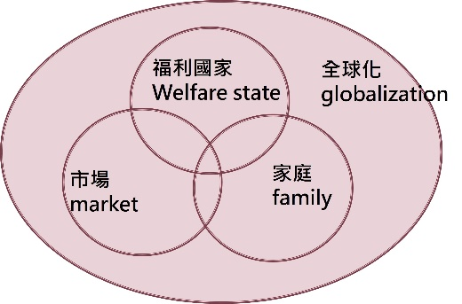
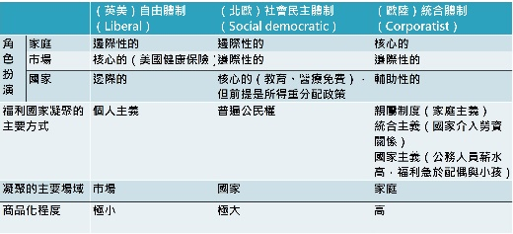
版權聲明
頁碼 | 作品 | 版權標章 | 來源/作者
3 |  |  | pixabay_ diema https://pixabay.com/en/personal-silhouettes-training-1181028/ 2016/11/25 visited
4 |  |  | 台灣大學_李碧涵
6 |  |  | 臺灣大學機構典藏 臺灣大學國家發展研究所 李碧涵〈市場、國家與制度安排： 福利國家社會管治方式變遷〉，2000年，頁10。 http://ntur.lib.ntu.edu.tw/bitstream/246246/48180/1 2016/11/29 visited
7 |  |  | pixabay_geralt https://pixabay.com/en/change-hand-finger-show-start-948017/ 2016/11/29 visited

Slide 33
版權聲明
頁碼 | 作品 | 版權標章 | 來源/作者
8 | 經濟自由化與國家解除…社會不平等 |  | 臺灣大學機構典藏 臺灣大學國家發展研究所 李碧涵〈市場、國家與制度安排： 福利國家社會管治方式變遷〉，2000年，頁12。 http://ntur.lib.ntu.edu.tw/bitstream/246246/48180/1 2016/11/29 visited
9 |  |  | pixabay_succo https://pixabay.com/en/horizontal-justice-right-law-1452535/ 2016/11/29 visited
10-17 | 北歐的人力資本路徑….形成低就業低所得問題 |  | 國家圖書館 國家發展研究第15卷2期，李碧涵、蕭全政〈從制度觀點探討個體和性別的不平等〉，2016年，頁52-63。 http://readopac2.ncl.edu.tw/nclJournal/search/detail.jsp?sysId=0006882960&dtdId=000040&search_type=detail&la=ch 2016/11/29 visited
12 |  |  | pixabay_openclipart-vectors https://pixabay.com/en/girl-woman-chile-communism-158717/ 2016/11/29 visited

Slide 34
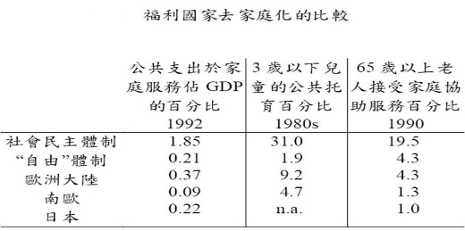
版權聲明
頁碼 | 作品 | 版權標章 | 來源/作者
13 |  |  | flickr_mike lay https://flic.kr/p/6uURwz 2016/11/25 visited
17 |  |  | pixabay_graphicmama-team https://pixabay.com/en/woman-business-presentation-1601002/ 2016/11/25 visited
18 | 家庭制度北歐…家庭照顧責任 |  | 臺灣大學機構典藏 臺灣大學國家發展研究所 李碧涵〈市場、國家與制度安排： 福利國家社會管治方式變遷〉，2000年，頁13-14。 http://ntur.lib.ntu.edu.tw/bitstream/246246/48180/1 2016/11/29 visited
19 |  |  | 臺灣大學機構典藏 臺灣大學國家發展研究所 李碧涵〈市場、國家與制度安排： 福利國家社會管治方式變遷〉，2000年，頁14。 http://ntur.lib.ntu.edu.tw/bitstream/246246/48180/1 2016/11/29 visited

Slide 35
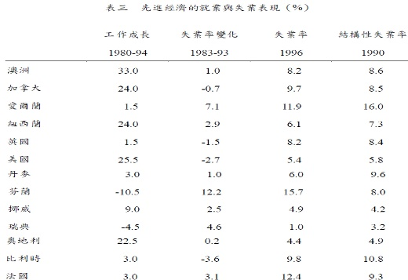
版權聲明
頁碼 | 作品 | 版權標章 | 來源/作者
20-21 | 勞動體制和教育制度…依公民權每個失業者可領失業津貼 |  | 臺灣大學機構典藏 臺灣大學國家發展研究所 李碧涵〈市場、國家與制度安排： 福利國家社會管治方式變遷〉，2000年，頁15-16。 http://ntur.lib.ntu.edu.tw/bitstream/246246/48180/1 2016/11/29 visited
22 |  |  | 臺灣大學機構典藏 臺灣大學國家發展研究所 李碧涵〈市場、國家與制度安排： 福利國家社會管治方式變遷〉，2000年，頁16。 http://ntur.lib.ntu.edu.tw/bitstream/246246/48180/1 2016/11/29 visited
23 |  |  | pixabay_metsi https://pixabay.com/en/ambulance-medical-medicine-health-1674877/ 2016/11/29 visited

Slide 36
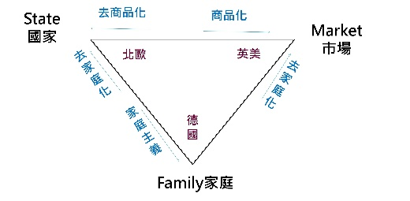
版權聲明
頁碼 | 作品 | 版權標章 | 來源/作者
23-26 | 健康照顧制度…環保制度 |  | 臺灣大學機構典藏 臺灣大學國家發展研究所 李碧涵〈市場、國家與制度安排： 福利國家社會管治方式變遷〉，2000年，頁17。 http://ntur.lib.ntu.edu.tw/bitstream/246246/48180/1 2016/11/29 visited
26 |  |  | pixabay_gerlat https://pixabay.com/en/earth-globe-birth-new-arise-405096/ 2016/11/25 visited
27 |  |  | 台灣大學_李碧涵
28 |  |  | flickr_Olearys https://flic.kr/p/eMcSMG 2016/11/25 visited

Slide 37
版權聲明
頁碼 | 作品 | 版權標章 | 來源/作者
29-30 | 出生時間…中國大陸第49名 |  | 中央通訊社，<生在那最好 台灣全球排第14> http://www.cna.com.tw/news/firstnews/201211240033-1.aspx 2016/11/20 visited 依據中華民國著作權法第46.52及65條合理使用。
30 |  |  | pixabay_skitterphoto https://pixabay.com/en/windmill-rural-twilight-netherlands-384622/ 2016/11/25visited
31 |  |  | pixabay_maklay62 https://pixabay.com/en/question-mark-question-faq-ask-1421017/ 2016/11/25visited
1-37 |  |  | 本投影片範本及背景匯合來自Microsoft PowerPoint 2010 依據著作權法第46、52、65條合理使用本著作。

